Slide 1
RÉNOVATION DU BTS
MAINTENANCE DES SYSTÈMES
Présentation des pôles d’activités, blocs de compétences et
épreuves associées

Slide 2
Présentation des pôles d’activités
Retours d’expériences / Commentaires et documents associés au pôle d’activités liées à la Maintenance Préventive
Patrick GOGNET, enseignant BTS MS SE et SP – Académie de Normandie
Philippe MOALIC, enseignant BTS MS SEF – Académie de Rennes
Jean-Pierre GUERMEUR, enseignant BTS MS SP – Académie de Rennes
Julien DRIEU, enseignant BTS MS SEF – Académie de Normandie

Slide 3
Pôles d’activités, blocs de compétences et épreuves associées
Présentation du pôle d’activités n°2 : Maintenance préventive (Cf. page 15 du GAP)

Slide 4
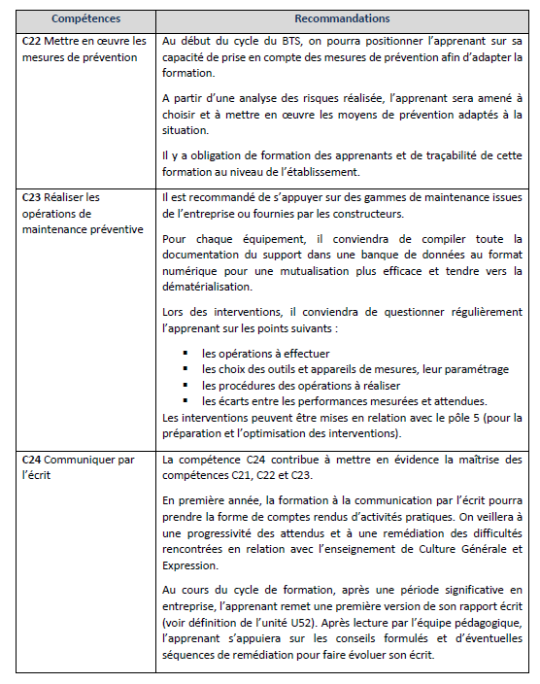
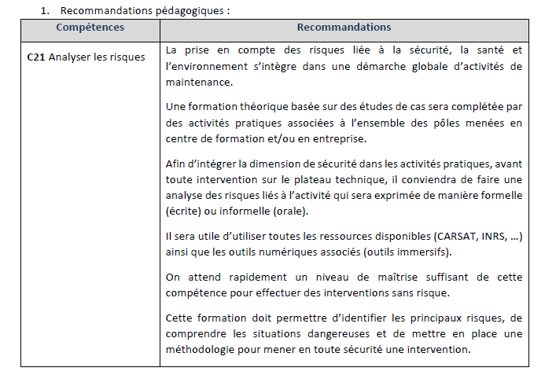
Pôles d’activités, blocs de compétences et épreuves associées
Recommandations pédagogiques

Slide 5
Pôles d’activités, blocs de compétences et épreuves associées
Proposition d’organisation de l’enseignement
L’évaluation du pôle 2 : évaluation certificative associée à l’unité U52 – Maintenance préventive
IMPORTANT : Les activités « cible » d’une partie du stage métier sont en lien avec la maintenance préventive. Pour une majorité d’étudiants, ce devrait être le cas. Cependant, afin de tenir compte de la réalité de certaines entreprises, il a été décidé de mettre de la flexibilité en prenant en compte ce que les étudiants ont réellement réalisé pendant le stage.

Slide 6
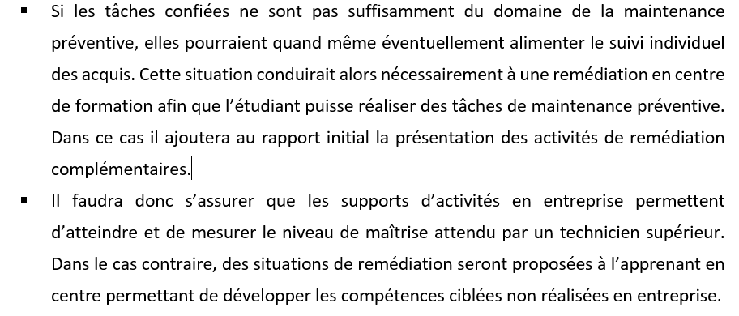
Pôles d’activités, blocs de compétences et épreuves associées
Schéma guide.

Slide 7
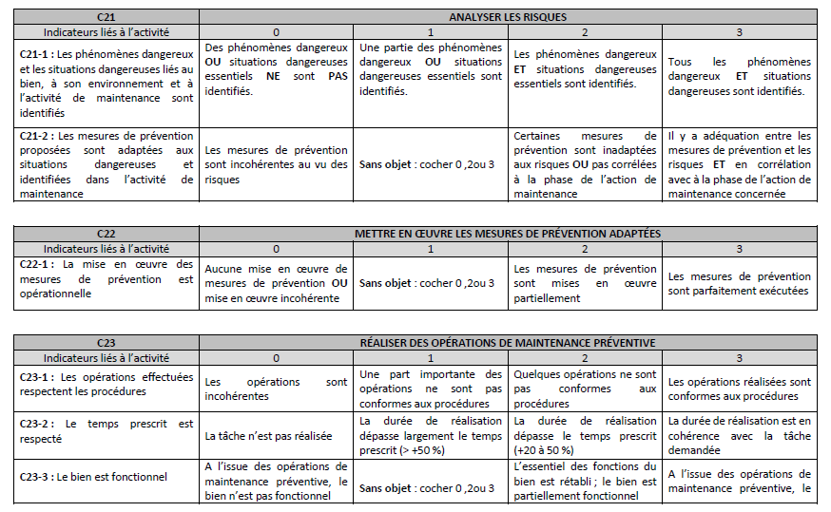
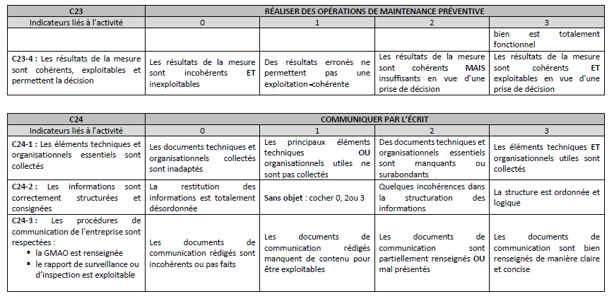
Pôles d’activités, blocs de compétences et épreuves associées
Des grilles d’aide à l’évaluation ont été élaborées – elles servent lors de la certification et peuvent être utilisées au cours de la formation avec adaptation en définissant en équipe une progressivité dans les attendus.

Slide 8
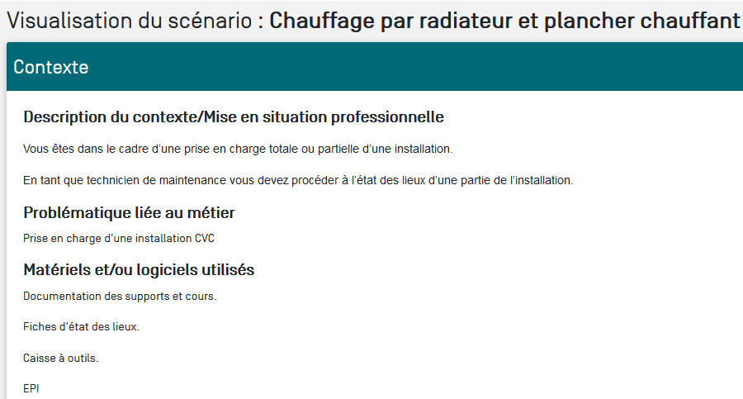
Pôles d’activités, blocs de compétences et épreuves associées
Exemple de déroulement d’activités du pôle d’activités maintenance préventive au lycée Mendes France de Rennes
Utilisation de l’outil de suivi Cpro
Séquence 1
Description
du contexte

Slide 9
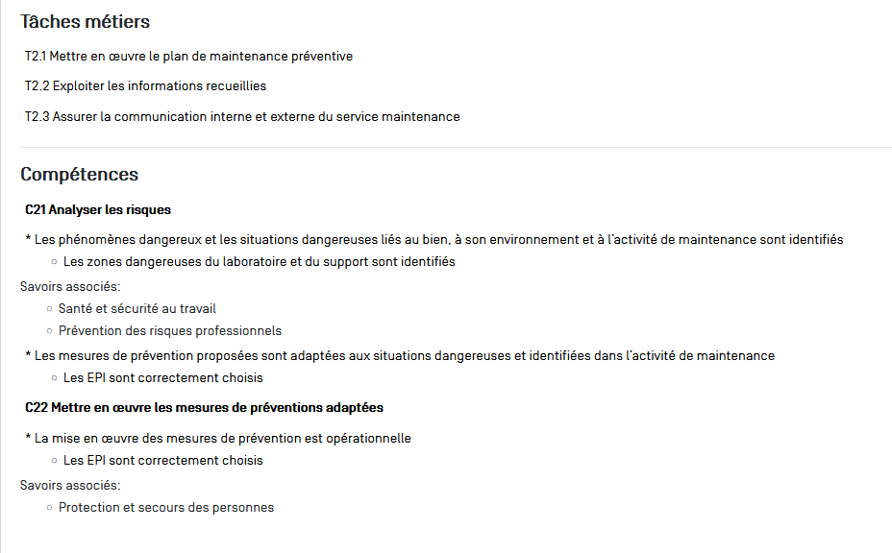
Pôles d’activités, blocs de compétences et épreuves associées
Exemple de déroulement d’activités du pôle d’activités maintenance préventive au lycée Mendes France de Rennes
Utilisation de l’outil de suivi Cpro
Séquence 1
Liaison
avec le référentiel

Slide 10
Pôles d’activités, blocs de compétences et épreuves associées
Exemple de déroulement d’activités du pôle d’activités maintenance préventive au lycée Mendes France de Rennes
Utilisation de l’outil de suivi Cpro
Séquence 1
Ressources

Slide 11
Pôles d’activités, blocs de compétences et épreuves associées
Exemple de déroulement d’activités du pôle d’activités maintenance préventive au lycée Mendes France de Rennes
Utilisation de l’outil de suivi Cpro
Séquence 2
Description
du contexte

Slide 12
Pôles d’activités, blocs de compétences et épreuves associées
Exemple de déroulement d’activités du pôle d’activités maintenance préventive au lycée Mendes France de Rennes
Utilisation de l’outil de suivi Cpro
Séquence 2
Liaison
avec le référentiel

Slide 13
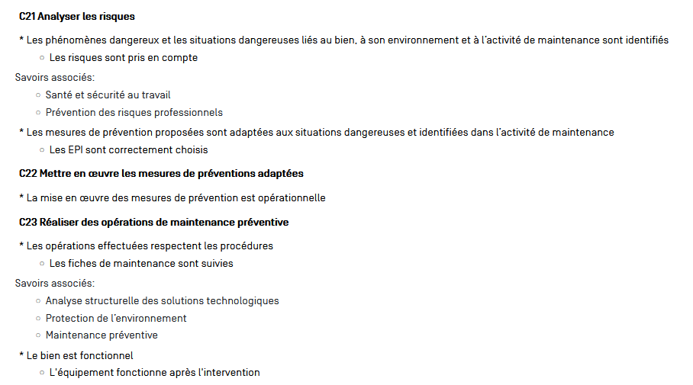
Pôles d’activités, blocs de compétences et épreuves associées
Exemple de déroulement d’activités du pôle d’activités maintenance préventive au lycée Mendes France de Rennes
Utilisation de l’outil de suivi Cpro
Séquence 2
Liaison
avec le référentiel

Slide 14
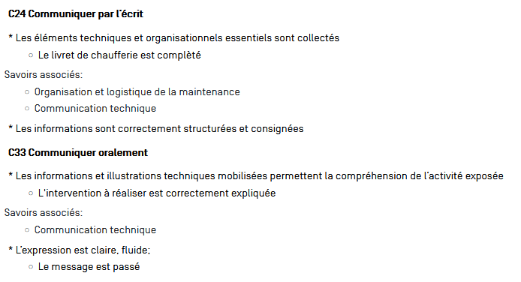
Pôles d’activités, blocs de compétences et épreuves associées
Exemple de déroulement d’activités du pôle d’activités maintenance préventive au lycée Mendes France de Rennes
Utilisation de l’outil de suivi Cpro
Séquence 2
Liaison
avec le référentiel

Slide 15
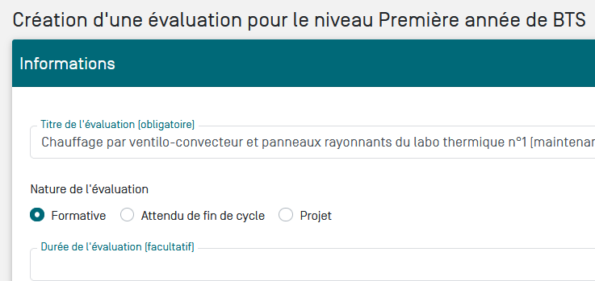
Pôles d’activités, blocs de compétences et épreuves associées
Exemple de déroulement d’activités du pôle d’activités maintenance préventive au lycée Mendes France de Rennes
Utilisation de l’outil de suivi Cpro
Séquence 2
Evaluation

Slide 16
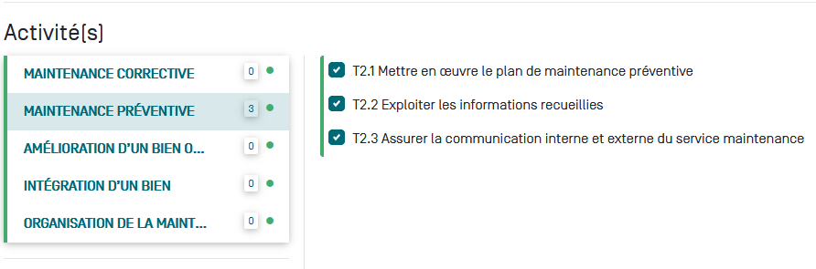
Pôles d’activités, blocs de compétences et épreuves associées
Exemple de déroulement d’activités du pôle d’activités maintenance préventive au lycée Mendes France de Rennes
Utilisation de l’outil de suivi Cpro
Séquence 2
Evaluation

Slide 17
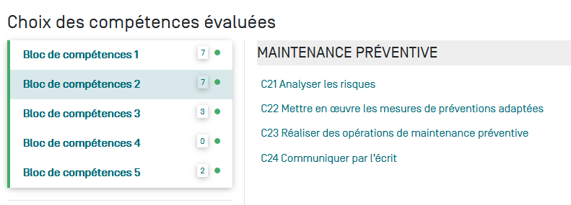
Pôles d’activités, blocs de compétences et épreuves associées
Exemple de déroulement d’activités du pôle d’activités maintenance préventive au lycée Mendes France de Rennes
Utilisation de l’outil de suivi Cpro
Séquence 2
Evaluation

Slide 18
Pôles d’activités, blocs de compétences et épreuves associées
Exemple de déroulement d’activités du pôle d’activités maintenance préventive au lycée Mendes France de Rennes
Utilisation de l’outil de suivi Cpro
Séquence 2
Evaluation

Slide 19
Pôles d’activités, blocs de compétences et épreuves associées
Exemple de déroulement d’activités du pôle d’activités maintenance préventive au lycée Mendes France de Rennes
Utilisation de l’outil de suivi Cpro
Séquence 2
Evaluation
Génération de la fiche d’évaluation

Slide 20
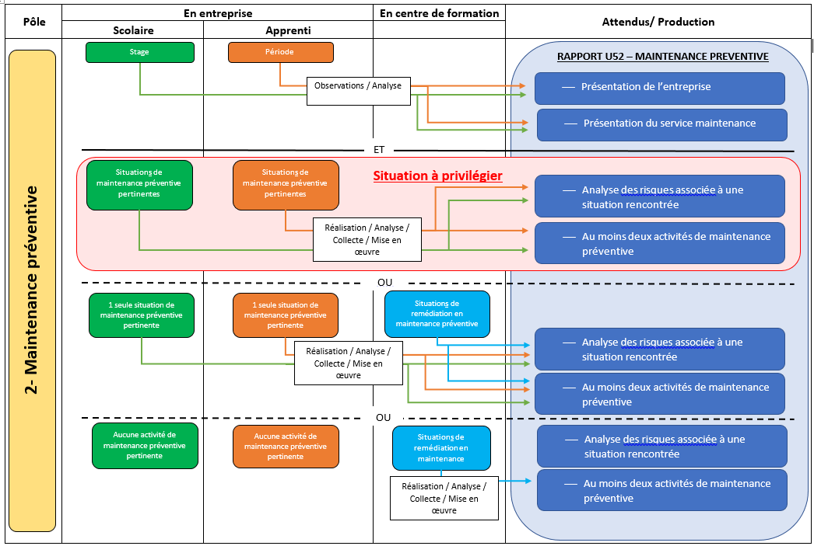
Pôles d’activités, blocs de compétences et épreuves associées
Schéma guide.

